Slide 1


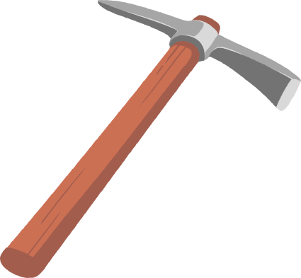
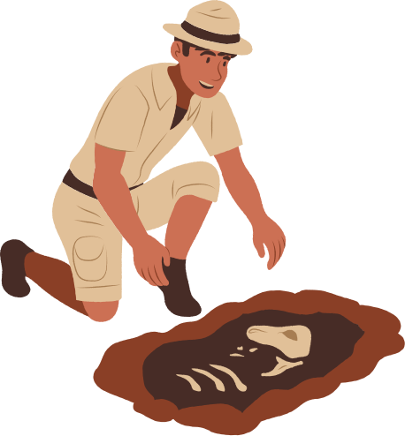
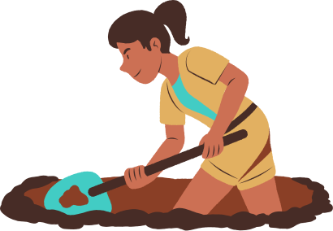

LIMITLESS WOLVES
FLL 2025-2026 - Unearthed

Slide 2
TAKIMIMIZ
Takım Adı: Limitless WOLVES
Takım Numarası: 613
Okul / Kurum: Bahçeşehir Koleji / Bornova Kampüsü
Şehir / Ülke: İzmir / TÜRKİYE
Danışman Öğretmen(ler): Merve Deniz ÇİLENGİR, Kadir KÜÇÜK
Takım Üyeleri (Ad – Görev):

Slide 3
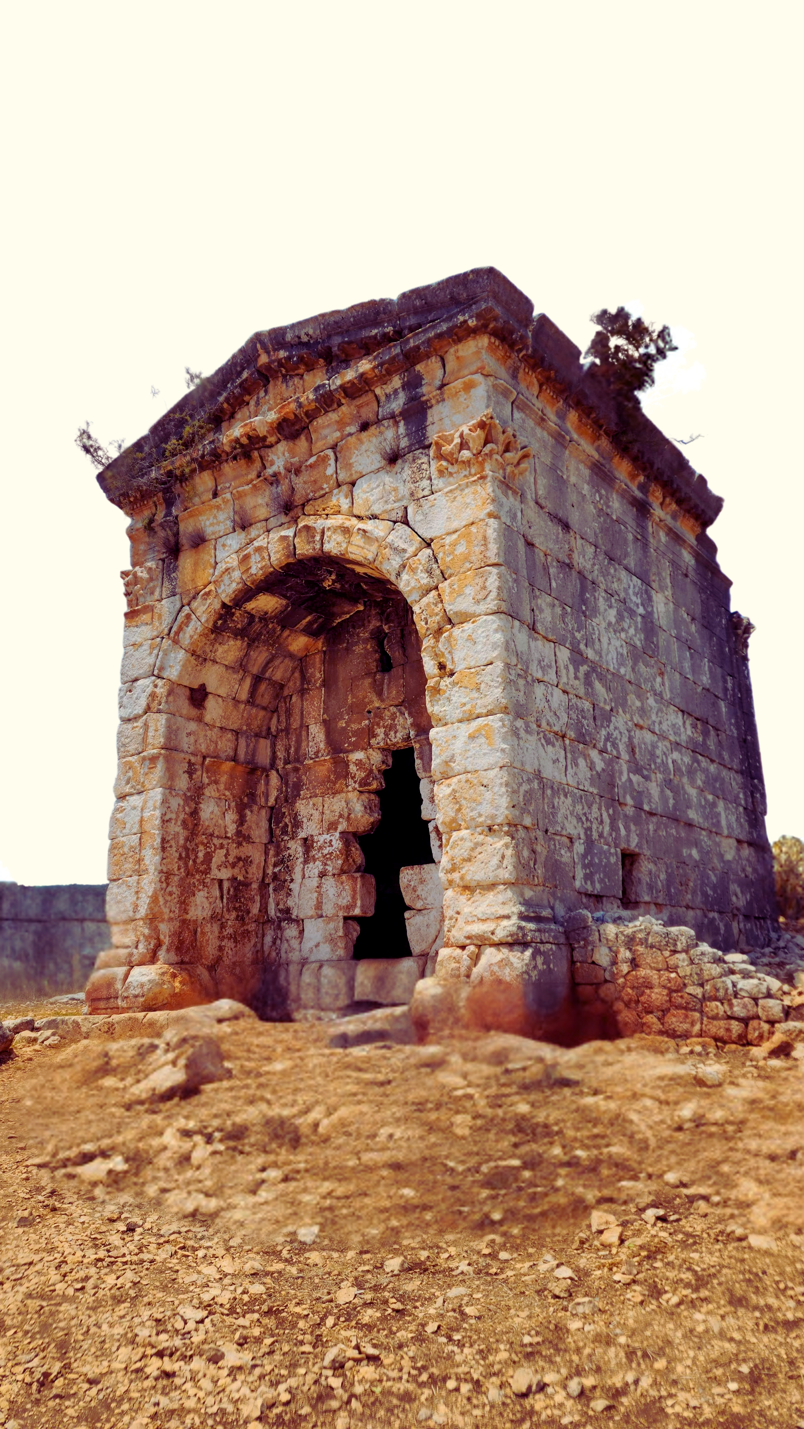
PROJEMIZIN ÖZETI

Slide 4
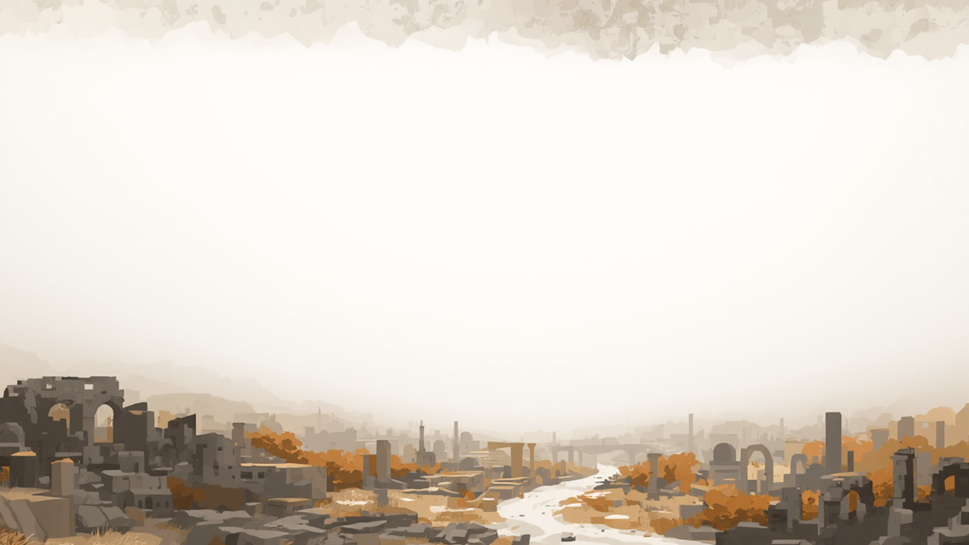
UNEARTHED teması kapsamında geliştirdiğimiz bu proje, arkeolojik kazılarda çıkarılan toprağın daha hızlı ve verimli biçimde incelenmesini amaçlamaktadır. Günümüzde kazı alanlarından elde edilen yüksek miktardaki toprak, arkeologlar tarafından manuel olarak elenmektedir ve bu süreç hem ciddi bir zaman kaybına yol açmakta hem de değerli buluntuların gözden kaçmasına neden olabilmektedir.

Slide 5

Bu soruna çözüm olarak, toprağı eş zamanlı biçimde taşıyan ve suyla yıkayan entegre bir bant sistemi tasarladık. Yıkanan toprak, yapay zekâ destekli görüntüleme sistemi tarafından analiz ediliyor ve arkeolojik değere sahip olabilecek bir nesne tespit edildiğinde sistem uyarı vererek bandı otomatik olarak durduruyor. Böylece ilgili parça güvenli bir şekilde ayrılıp detaylı biçimde incelenebiliyor.
Bu çözüm sayesinde kazı süreci daha sistemli ilerliyor, ekip zamandan tasarruf ediyor ve kültürel mirasın korunması daha güvenli hale geliyor diyebiliriz.

Slide 6
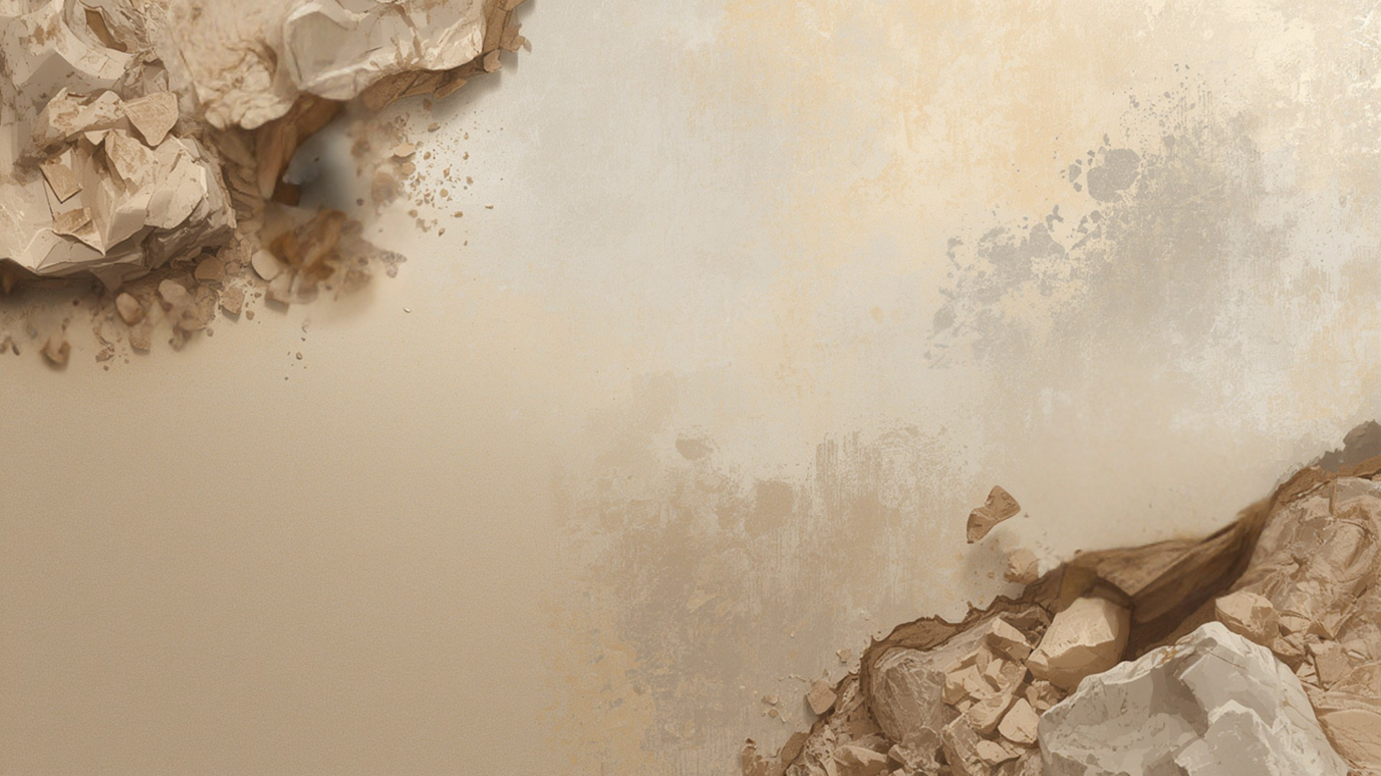
Arkeolojik kazılarda ortaya çıkan toprak miktarı çoğu zaman beklenenden çok daha fazladır. Bu toprağın elle elenmesi ise hem ciddi bir zaman ve emek gerektirir hem de kaçınılmaz olarak insan hatasına açık bir süreçtir. Özellikle küçük ya da hassas eserler, gözden kaçma ya da fark edilmeden zarar görme riski taşır. Böyle durumlar yalnızca kazı çalışmalarının süresini uzatmakla kalmaz; aynı zamanda elde edilecek bilimsel verilerin değerlendirilmesini ve araştırmaların ilerlemesini de yavaşlatır.

Slide 7
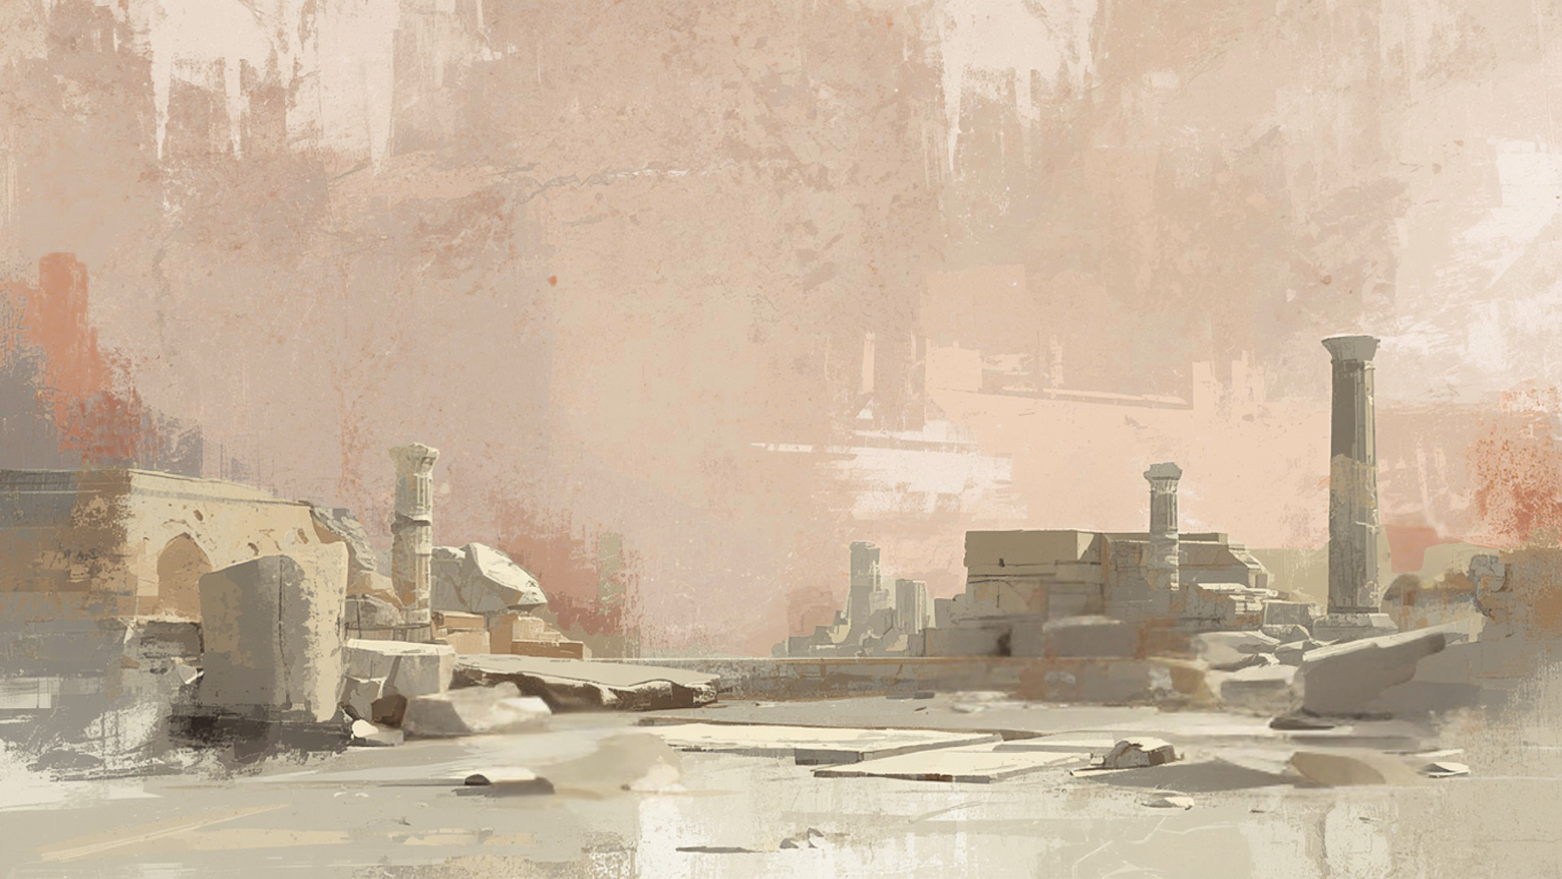
Arkeolojik kazı yöntemleri araştırıldı ve toprak eleme ile yıkama sistemlerinin işleyişi incelendi. Yapay zekânın görüntü tanıma alanındaki kullanımları değerlendirilerek arkeolojiye katkıları ele alındı; teknolojinin potansiyeli oldukça dikkat çekici. Ayrıca kazı sürecinde arkeologların karşılaştığı zorluklar incelendi ve akademik makaleler ile belgesellerdeki uzman görüşleri analiz edilerek konuya kapsamlı bir bakış sağlandı.

